Slide 1
ZB MED: Eine Zentralbibliothek als treibender Motor für Open Access in den Lebenswissenschaften Ursula Arning

Slide 2
Gliederung
Wer wir sind:
ZB MED, das Informationszentrum Lebenswissenschaften
PUBLISSO, das Open-Access-Publikationsportal
Beraten: Informationen rund um Open Access
Publizieren: Publikationsplattformen für die Lebenswissenschaften
Vernetzen: Sie und Wir für Open Access
Fragen?

Slide 3
Wer wir sind: ZB MED – Leibniz-Informationszentrum Lebenswissenschaften
Mitglied der Leibniz-Gemeinschaft
Zentrales Servicezentrum für Fachinformationen und Forschungsunterstützung in den Lebenswissenschaften
Weltweit größte Bibliothek der Fächerkombination Medizin, Gesundheit, Ernährungs-, Umwelt- und Agrarwissenschaften

Slide 4
PUBLISSO, das Open-Access-Publikationsportal

Slide 5
PUBLISSO-Beraten: Informationen rund um Open Access – Generell
Für alle kostenlos zugänglich
Bereicherung des Bestandsaufbaus
Urheberrecht liegt bei den Autorinnen und Autoren
Multimedia, Verlinkungen, Farbabbildungen
Sichtbarkeit/ Wissen wird geteilt und zeitnah weiterverwertet
Zitierbar und langfristig auffindbar (Persistente Identifikatoren)
Qualitätsgeprüft

Slide 6
PUBLISSO-Beraten: spezielle Angebote
Urheberrecht/Zweitveröffentlichungsrecht
Unterschied Goldener/ Grüner Weg
Gründung eines Open-Access-Journals oder Transformation eines Journals zu Open Access
Finanzierung, Fördermöglichkeiten
Wissenschaftliche Reputationsbildung, Bibliometrie, Altmetrics
Formen: FAQs, Social Media, Videotutorials, Webinare, Informationsveranstaltungen, Workshops, Vorträge

Slide 7
PUBLISSO-Publizieren

Slide 8
Publizieren: German Medical Science
Publikationsportal für Zeitschriften, Kongresse und Forschungsberichte aus der Medizin
Gemeinsam getragen von AWMF, DIMDI und ZB MED
Seit Juli 2003 online
Ausgewählter Ort im Land der Ideen 2011
2012: DINI-Zertifikat 2010 für Dokumenten-
und Publikationsservices
2016: 16 Zeitschriften,
mehr als 63.000 Kongressabstracts und Journalartikel veröffentlicht

Slide 9
GMS: Einbindung der Kongresse in Zeitschrift

Slide 10
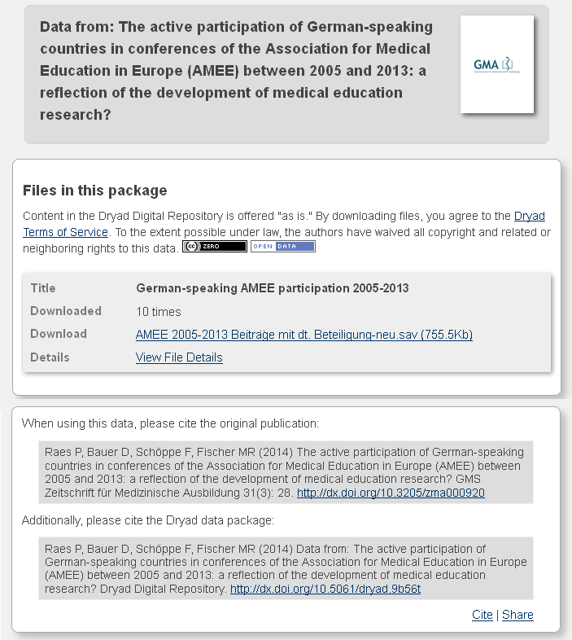
Dryad: Forschungsdatenveröffentlichung

Slide 11
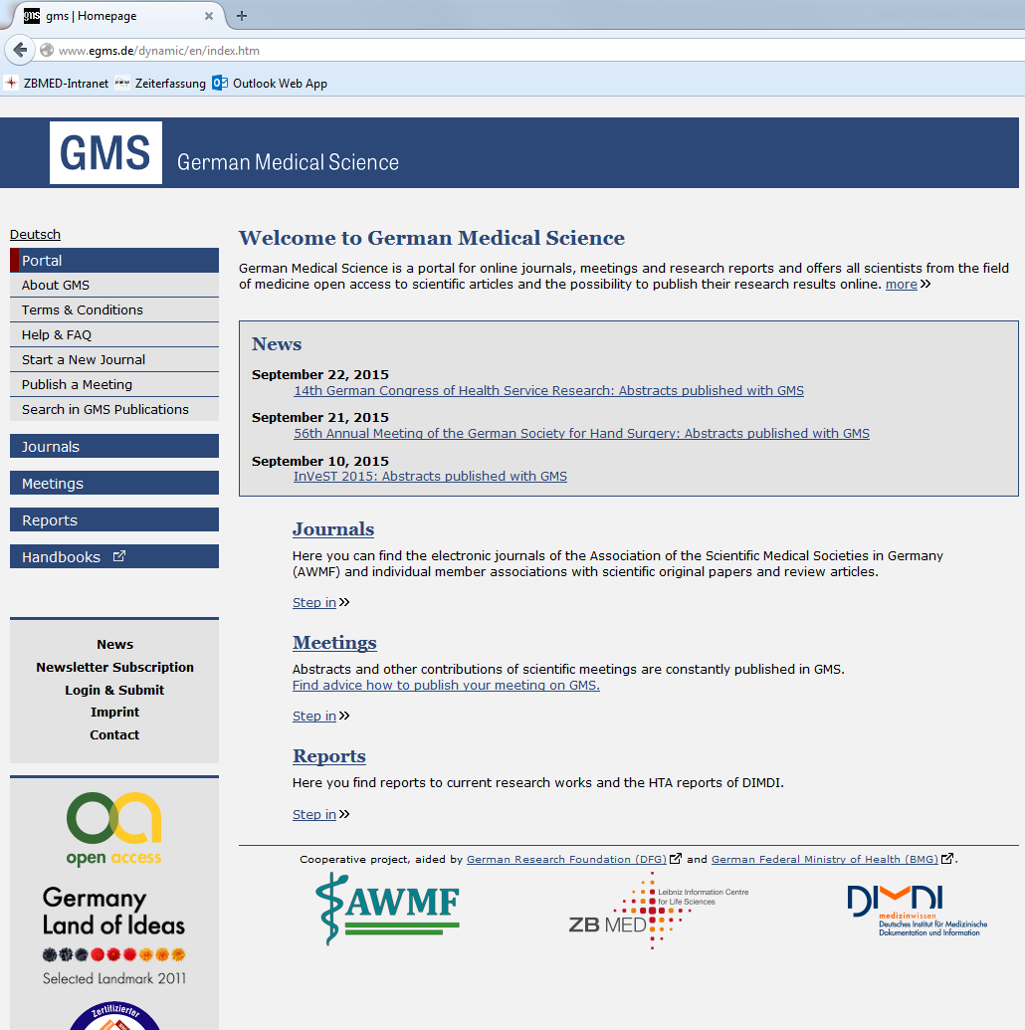
PUBLISSO-Publizieren: Publikationsplattformen für die Lebenswissenschaften
Open-Access-Plattform German Medical Science (GMS)
Living Handbooks
(neu: auch für Lebenswissenschaften)

Slide 12
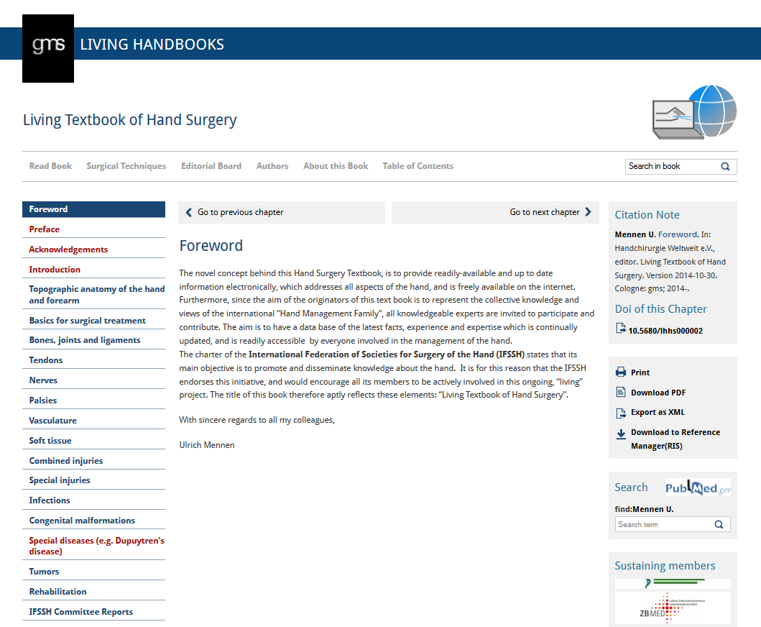
Das Pilotprojekt: Living Textbook of Hand Surgery www.gms-books.de
Video-Index
Logo des Hrsgs.
Versionierung
Jedes Kapitel bekommt 1 DOI
Exportmöglich-
keiten
Suche in fachspezifischen Datenbanken
Sponsoren Logos

Slide 13
Living Handbooks – Multimediale Inhalte

Slide 14
PUBLIZIEREN mit Drupal
Rollenzuweisung für automatisierten Review-Prozess

Slide 15
Ansicht Redaktion

Slide 16
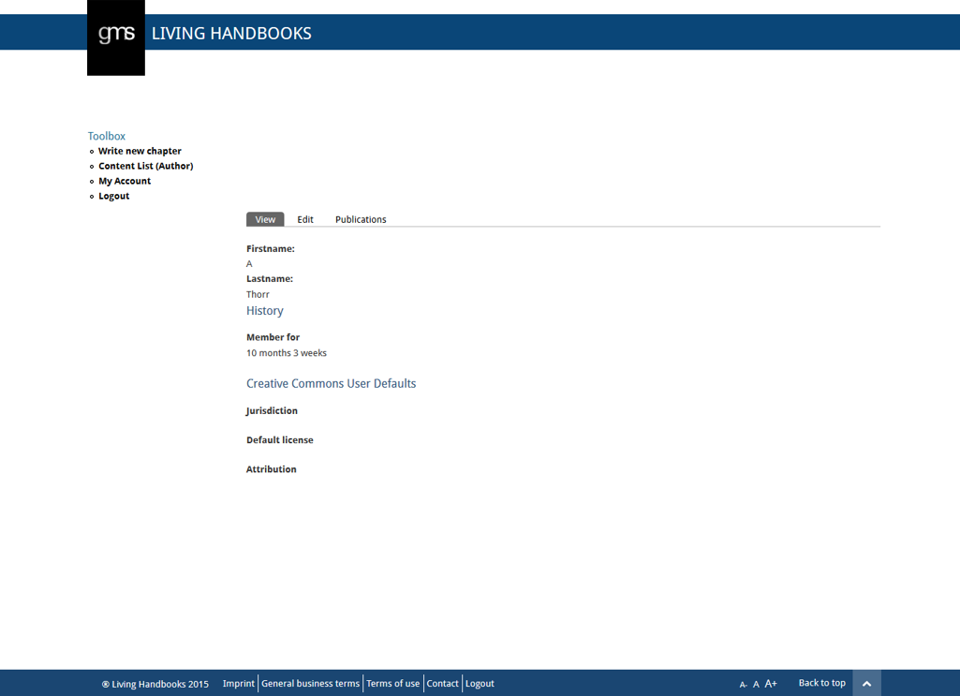
Ansicht Autorinnen und Autoren

Slide 17
Layout
Wie ist das Layout zu gestalten?
Farbe, Logos, Schrift durch Redaktion anpassbar

Slide 18
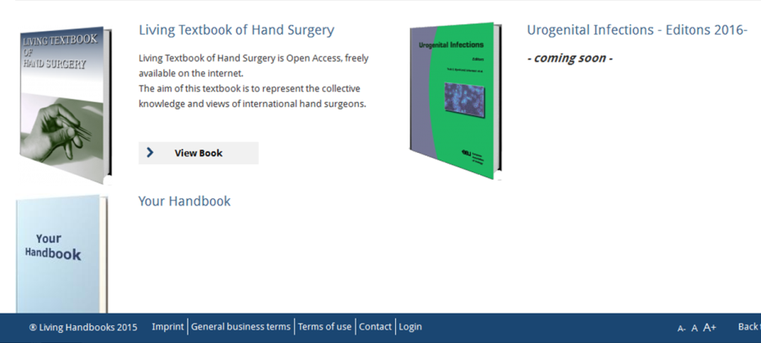
Vorteile des Publizierens mit dem CMS Drupal
Für Leserinnen und Leser
kostenlos und frei verfügbar – Open Access
Für Autorinnen und Autoren
können Texte selbst einstellen und bearbeiten
behalten alle Rechte an ihrer Publikation
Für Herausgeberinnen und Herausgeber
Gewährleistung redaktioneller Bearbeitung, auf Wunsch auch Sprachlektorat
ZB MED unterstützt beim Marketing
Für Bibliotheken, MultiplikatorInnen
Nachnutzung der Plattform
Drupal, Open Source, CMS

Slide 19
PUBLISSO-Vernetzen
Open-Access-Ansprechpartner für Forschende in den Lebenswissenschaften
SpringerOpen (Neu-Verhandlung mit weiteren Verlagen)
Verwaltung des Leibniz-Publikationsfonds gemeinsam mit TIB, ZBW
Forschungsdaten-, Open Access-AK und -AG (Leibniz-Gemeinschaft und andere Wissenschaftsinstitute)
Kooperationspartner: z.B. Arbeitsgemeinschaft der Wissenschaftlichen Medizinischen Fachgesellschaften (AWMF) und Deutsches Institut für Medizinische Dokumentation und Information (DIMDI), Bonn.realis, Deutsche Agrarforschungsallianz (DAFA)

Slide 20
Kooperationen: Sie und Wir für Open Access
Im Bereich Beraten:
Gemeinsame Workshops/Veranstaltungen zu Open Access
Im Bereich Publizieren:
Bereitstellung der Publikationssoftware
Redaktionelle Verwaltung des Systems, redaktionelle Bearbeitung der Texte
Im Bereich Vernetzen:
Austausch von Ideen
Entwicklung neuer Projekte

Slide 21
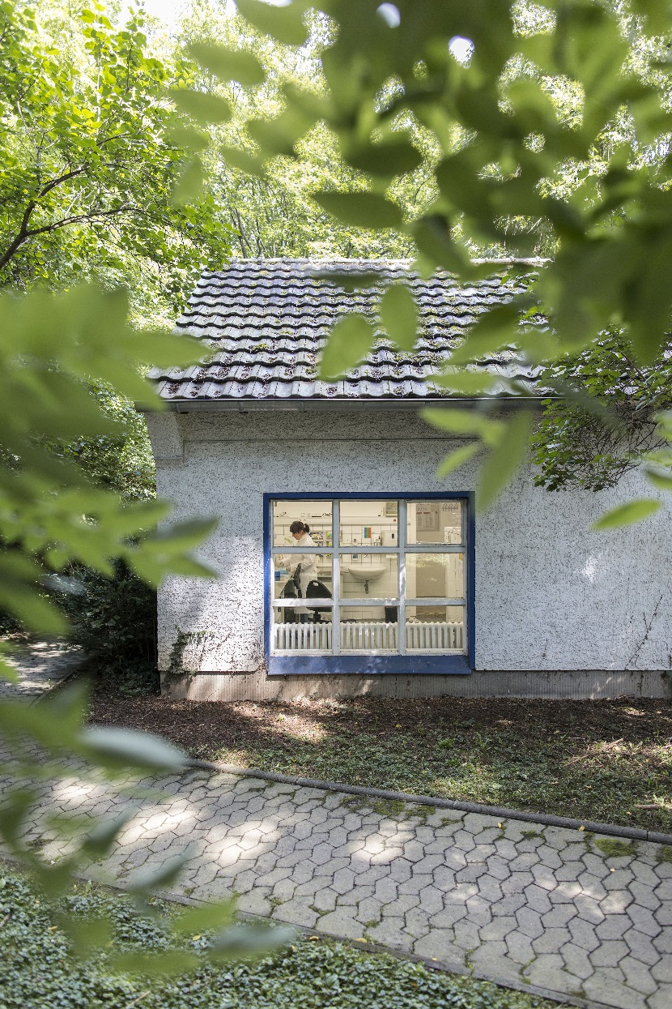
Danke für Ihre Aufmerksamkeit! Fragen?
Dipl. Bibl. Ursula Arning, M.A.
Leiterin Open-Access-Publizieren und -Beraten
Gleueler Straße 60 50931 Köln
arning@zbmed.de +49 (0) 221 478-5603

